Slide 1

第4章 Arduino教程实例
主 讲：周润景 教授
单 位：电子信息工程学院

Slide 2
PART 01
绘制原理图
PART 02
设计程序

Slide 3
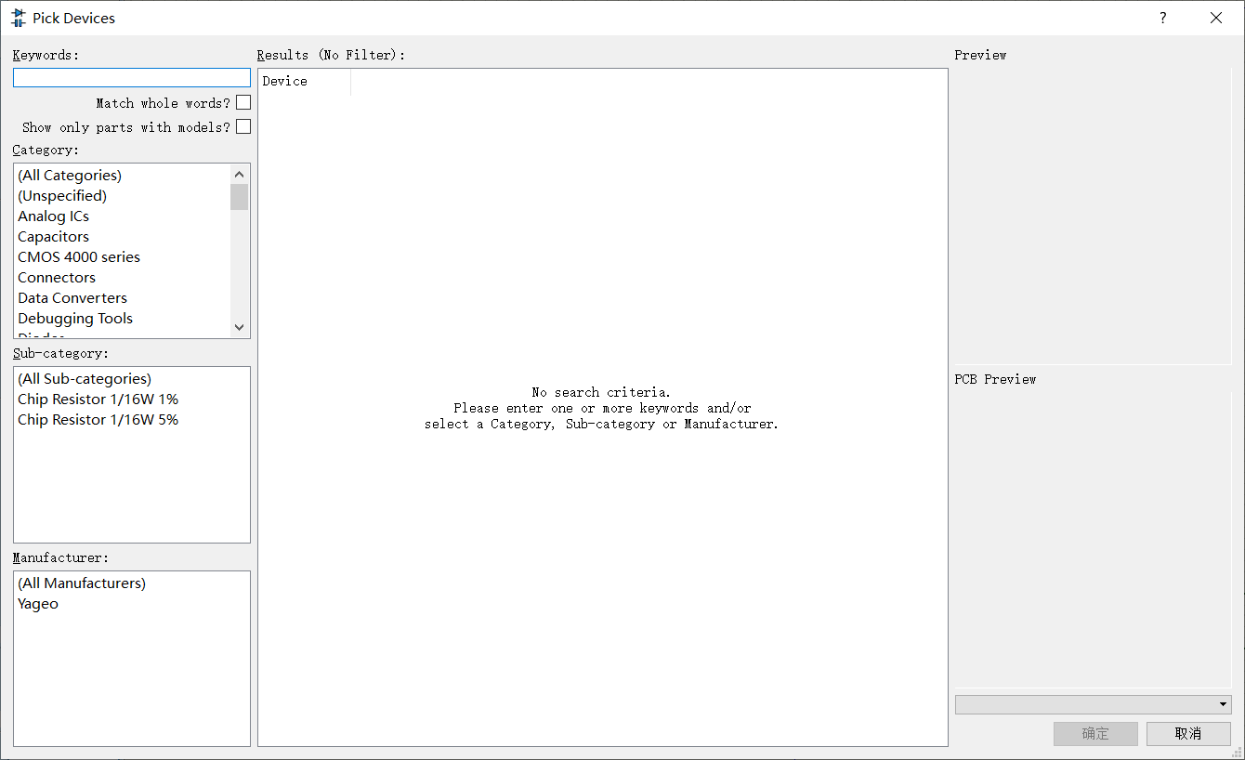
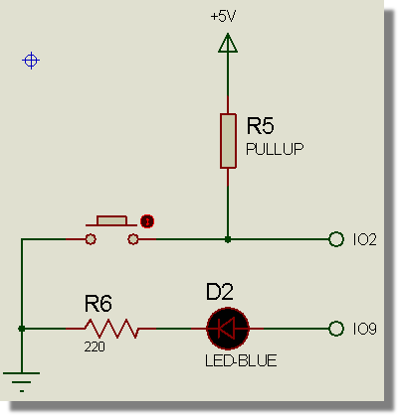
1
绘制原理图
在原理图上绘制如图4-97所示的目标电路。
主要步骤如下：
1）拾取
从库中选择原理图上零件箱上方的“P”按钮，这给我们提供了元件库浏览器，如图4-98所示
4-97 目标电路
4-98 元件库浏览器

Slide 4
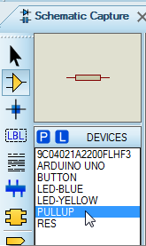
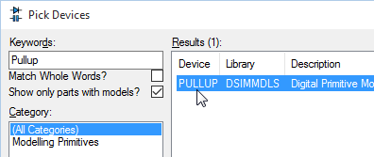
1
绘制原理图
这里需要一个LED，一个220欧姆电阻，一个上拉电阻和一个按钮，所有这些元件都可以通过在对话框左上方输入关键字找到，如图4-99所示。
只需双击结果，将零件放入零件箱中，如图4-100所示。
4-99 目标电路
4-100 元件库浏览器

Slide 5
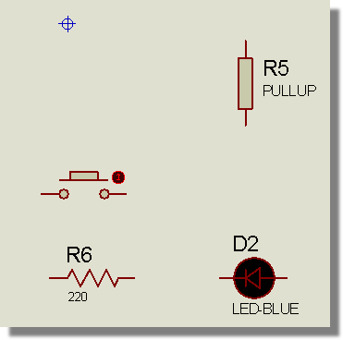
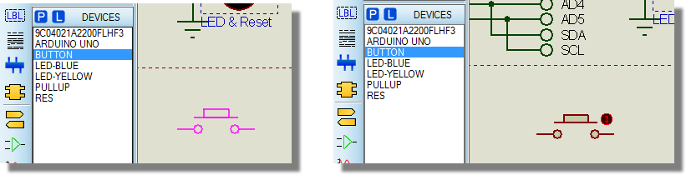
1
绘制原理图
2）放置
要放置零件，可在零件箱中选择零件，在原理图上单击，然后拖动到原位，再次左键单击以放下，如图4-101所示。
如果需要旋转零件，则可以在放置期间使用键盘上的加号和减号键。将所有零件大致就位，如图4-102所示。
4-101 放置零件步骤
4-102 将所有零件大致就位

Slide 6
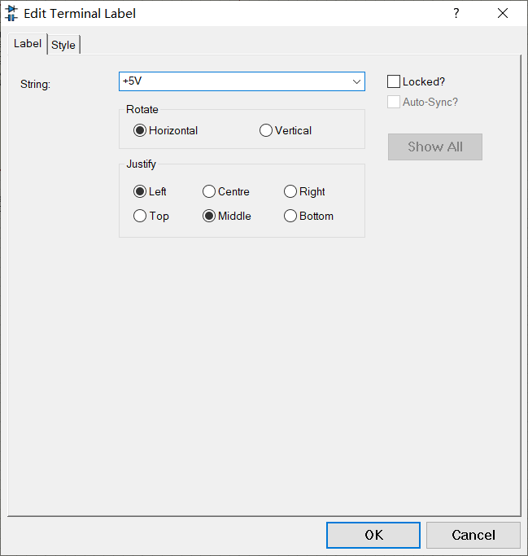
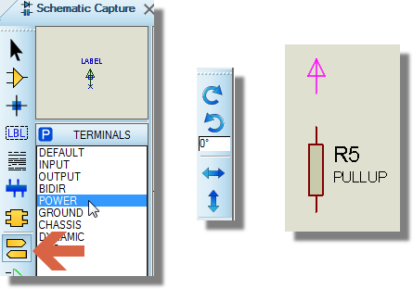
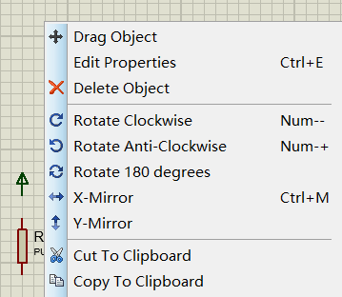
1
绘制原理图
2）放置
可以通过选择端子模式及放置/旋转，以与要做零件相同的方式施加电源和接地，如图4-103所示。
编辑电源端子并指定正确的电压，如图4-104所示。
4-103 施加电源和接地
4-104 编辑电源端子并指定正确的电压

Slide 7
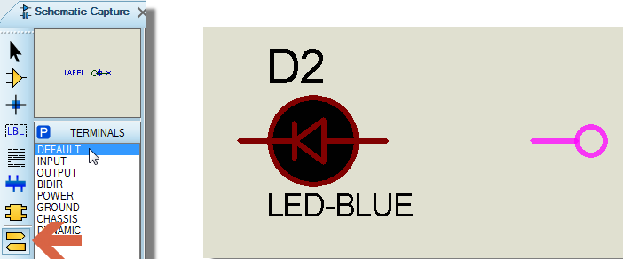
1
绘制原理图
这里还需要一个终端将按钮和LED连接到Arduino上的正确引脚，也可使用默认终端，如图4-105所示。
4-105 使用默认终端

Slide 8
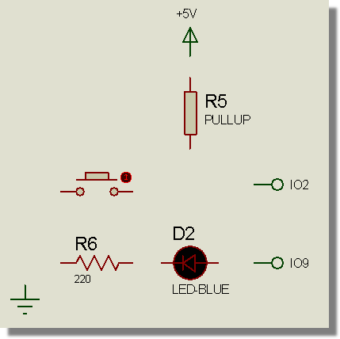
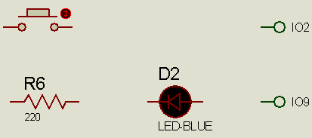
1
绘制原理图
对硬件和固件设计开始合并。在固件中等待按钮按压的最好方法是通过引脚改变中断。这意味着需要将按钮连接到Arduino上的引脚以改变中断可用的引脚。在Uno上，可以使用IO2，并可以将LED连接到任何可用的IO引脚，如图4-106所示。
摆放电路元件（在这个阶段没有电线），如图4-107所示。
4-106 添加引脚到原理图
4-107 摆放电路元件

Slide 9
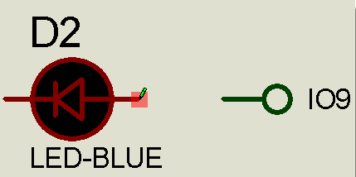
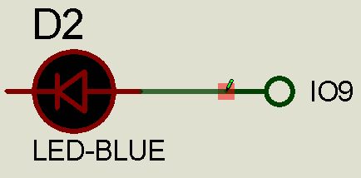

1
绘制原理图
3）连接导线
原理图上的接线是点对点的。首先，将鼠标悬停在一个引脚上，直到指针变为绿色，然后左键单击，
如图4-108所示。
接下来，将鼠标移动到目标针/导线，直到光标再次变为绿色，如图4-109所示。
再次单击以完成导线，如图4-110所示。
4-108 鼠标悬停在一个引脚上，直到光标变为绿色
4-109 将鼠标移动到目标针/导线
4-110 完成导线连接

Slide 10
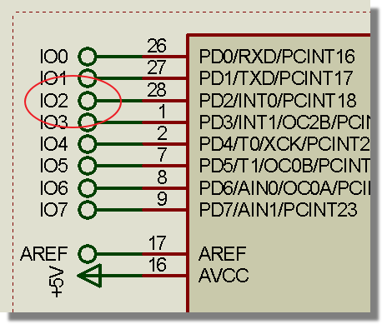
1
绘制原理图
接线完成后，原理图应如图4-111所示。
注意：
原理图上，两个相同名称的端子之间有一个“隐形线”，通过将按钮连接到一个称为IO2的端子，我们实际上将它连接到Arduino芯片上的IO2引脚，如图4-112所示。
4-111 原理图
4-112相同名称端子即为相连端子

Slide 11
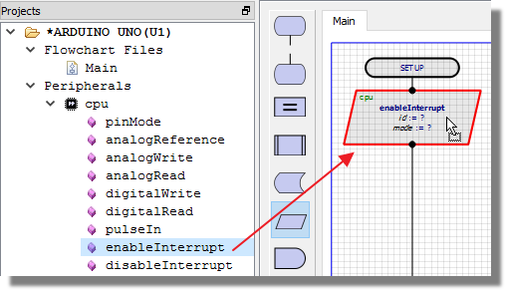
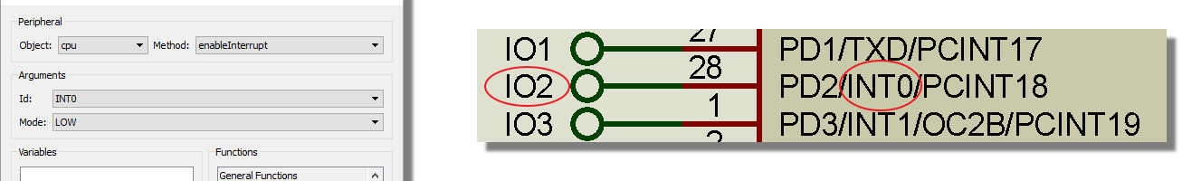
2
设计程序
前面我们所做的都是硬件设计。程序设计本身在可视设计器选项卡上进行。因为工程树中没有任何外部外围方法，所以必须使用CPU可视化命令直接驱动电子器件。
将改变引脚中断程序可视化命令拖放到初始化流程图，如图4-113所示。
现在，Uno上有两个可用的中断引脚，但是我们需要选择INT0，因为我们将按钮连接到IO2，如图4-114所示。
4-114 中断引脚
4-113 将改变引脚中断程序可视化命令拖放到初始化流程图

Slide 12
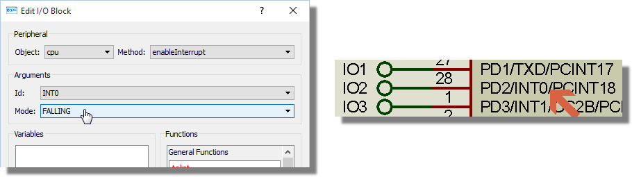
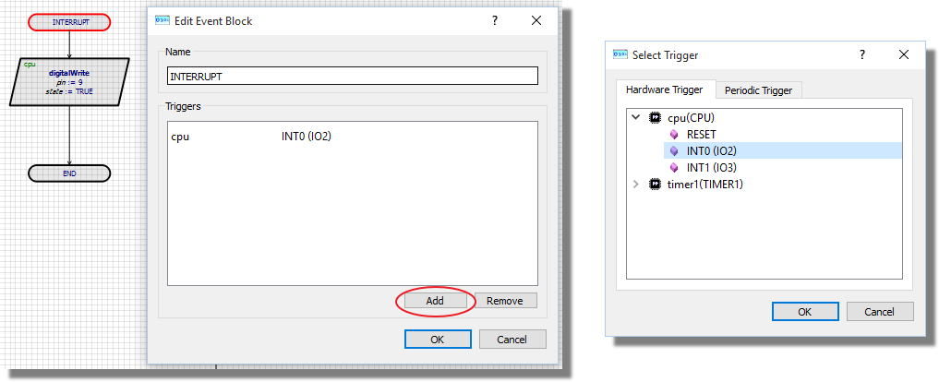
2
设计程序
类似地，需要将中断设置为在下降沿触发，因为按下按钮时需要拉低电平，如图4-115所示。
现在需要处理中断事件。将事件块拖放到流程图编辑器上并进行编辑。给出一个合理的名称，然后将触发器指定为INT0，如图4-116所示。
4-115 设置中断为在下降沿触发
4-116 将触发器指定为INT0

Slide 13
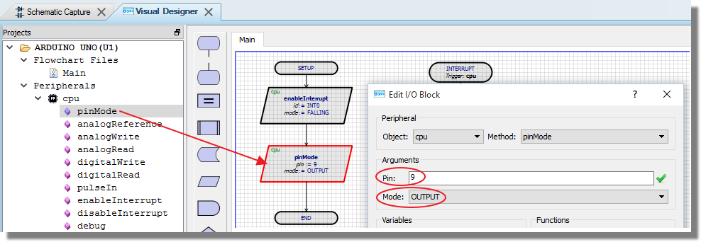
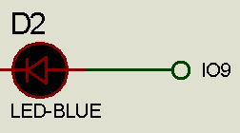
2
设计程序
当按下按钮时，打开一个LED，所以需要在其中一个IO线上写出一个逻辑高电平。具体来说，这里选择IO9，因为这是我们在原理图上连接LED的地方，如图4-117所示。
首先将引脚设置为输出引脚。我们可以直接在Setup程序中通过将pinMode可视化命令拖到Flowline来完成，如图4-118所示。
4-117 IO9写出一个逻辑高电平
4-118 引脚设置及使用

Slide 14
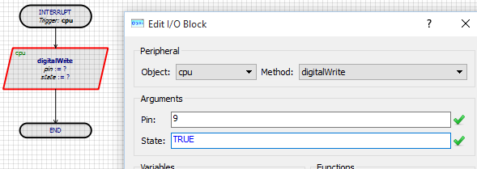

2
设计程序
然后将digitalWrite可视化命令拖放到中断处理程序中，命名引脚并将状态设置为true，如图4-119所示。
单击播放按钮进行仿真，切换到原理图选项卡，然后单击按钮进行测试，如图4-120所示。
4-119 将digitalWrite可视化命令拖放到中断处理程序中
4-120 单击相应按钮进行测试

Slide 15
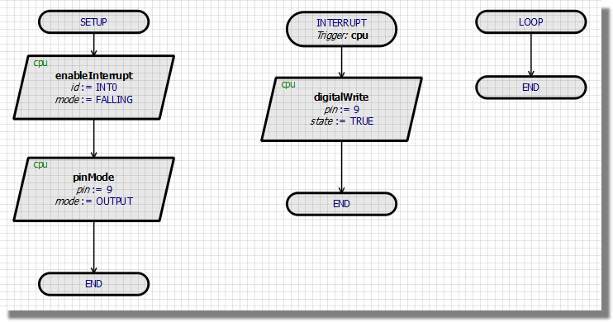
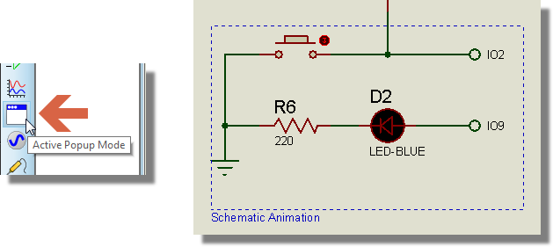
2
设计程序
要将原理图的一个区域引入可视化设计器，我们需要将其指定为活动弹出窗口。为此，需停止仿真，选择活动弹出模式并用鼠标左键拖动感兴趣的组件的框，如图4-121所示。
此时播放，可以在可视设计器通过活动弹出窗口进行测试。在这种情况下，这是一个偏好的问题，但是，在调试时，能够同时看到电路通常是非常有用的。
程序流程图应该最终看起来如图4-122所示。
4-121 设置活动弹出窗口
4-122 程序流程图

